Slide 1
PHP Connect to MySQL
MySQLi extension ("i" stands for improved)
  MySQLi Object-Oriented
  MySQLi Procedural
PDO (PHP Data Objects)
PDO will work on 12 different database systems, whereas MySQLi will only work with MySQL databases.
https://www.w3schools.com/php/php_mysql_connect.asp

Slide 2
MySQLi Object Oriented style
<?php
$mysqli = new mysqli("localhost","my_user","my_password","my_db");
// Check connection
if ($mysqli -> connect_errno) {
echo "Failed to connect to MySQL: " . $mysqli -> connect_error;
exit();
}
$result = $mysqli -> query('select * from `students`');
$row = $result -> fetch_assoc();
…
$result -> free_result(); // $result -> free (); or $result -> close();
$mysqli -> close();
?>

Slide 3
mysqli, mysqli_stmt, mysqli_result
mysqli
https://www.php.net/manual/en/book.mysqli.php
mysqli_stmt (Prepared Statement)
http://php.adamharvey.name/manual/ro/class.mysqli-stmt.php
mysqli_result
http://php.adamharvey.name/manual/ro/class.mysqli-result.php

Slide 4
1. 產生一個mysqli物件
$mysqli=new mysqli($host, $user, $pwd, $db);
2. 使用mysqli::query()產生一個mysqli_result物件
$sqlStr="select * from students";
$result=$mysqli->query($sqlStr);
3. 使用mysqli_result::fetch_xxx()取得一列結果
while ($row= $result->fetch_assoc() {
// …
}
4. 結束關閉
$result->close();
$mysqli->close();
fetch_assoc(), fetch_array(), fetch_row()

Slide 5
1. 產生一個mysqli物件
$mysqli=new mysqli($host, $user, $pwd, $db);
2. 使用mysqli::prepare()產生一個mysqli_stmt物件
$sqlStr="select * from students";
$stmt=$mysqli->prepare($sqlStr);
// use $stmt->bind_param() to bind parameters…
$stmt->execute();
3. 使用mysqli_stmt::get_result()產生一個mysqli_result物件
$result=$stmt->get_result();
4. 使用mysqli_result::fetch_xxx()取得一列結果
5. 結束關閉
$result->close();
$stmt->close();
$mysqli->close();

Slide 6
Prepared Statements
The prepared statement execution consists of two stages: prepare and execute.
Prepare:
An SQL statement template is created and sent to the database.
  "INSERT INTO MyGuests VALUES(?, ?, ?)"
Execute:
The application binds the values to the parameters, and the database executes the statement.

Slide 7
mysqli_stmt::bind_param()
<?php
$mysqli = new mysqli ('localhost', 'my_user', 'my_password', 'world');
$preSQL="INSERT INTO CountryLanguage VALUES (?, ?, ?, ?)";
$stmt = $mysqli->prepare($preSQL);
$stmt->bind_param('sssd', $code, $language, $official, $percent);
$code = 'DEU';
$language = 'Bavarian';
$official = "F";
$percent = 11.2;
$stmt->execute($stmt);
printf("%d row inserted.\n", $mysqli->affected_rows);
?>
Character | Description
i | corresponding variable has type integer
d | corresponding variable has type double (float)
s | corresponding variable has type string
b | corresponding variable is a blob and will be sent in packets

Slide 8
mysqli_stmt::bind_result()
<?php
$mysqli = @new mysqli ("localhost", "my_user", "my_password", "world");
if ($mysqli->connect_error) {
printf("Connect failed: %s\n", mysqli->connect_error);
exit();
}
$query = "SELECT Name, CountryCode FROM City";
$stmt = $mysqli->prepare($query);
$stmt->execute();
$stmt->bind_result($name, $code);
while ($stmt->fetch()) {
printf ("%s (%s)\n", $name, $code);
}
$stmt->close();
$mysqli->close();
?>
注意:
$stmt->fetch()
但:
$result->fetch_assoc()
$result->fetch_row()
$result->fetch_array()

Slide 9
mysqli_stmt::get_result()
<?php
$mysqli = new mysqli ("localhost", "my_user", "my_password", "world");
$query = "SELECT Name, Population, Continent FROM Country";
$stmt = $mysqli->prepare($query);
$stmt->bind_param("s", $continent);
$continentList= array('Europe', 'Africa', 'Asia', 'North America');
foreach ($continentList as $continent) {
$stmt->execute();
$result = $stmt->get_result();
while ($row = $result->fetch_array(MYSQLI_NUM)) {
foreach ($row as $r) {
print "$r ";
}
print "\n";
}
}

Slide 10
建立資料連線
建立「資料連線」範例
$mysqli= new mysqli ('127.0.0.1', 'root', 'pwd999', 'studdb');
而為因應可能出現的錯誤（如資料庫未啟動、連線埠口被佔用等問題），此一指令最好加上錯誤處理機制如下：
$mysqli= new mysqli('localhost', 'root', 'pwd999', 'studdb')
or die("Could not connect : " . $mysqli->connect_error);
或是
$mysqli= @new mysqli('localhost', 'root', 'pwd999', 'studdb');
if ($mysqli -> connect_error)
die("Could not connect : " . $mysqli->connect_error);

Slide 11
設定字元集與連線校對
如果 MySQL 資料庫本身的字元集與連線校對使用 big5 繁體中文，而 PHP 程式中卻是使用 utf-8 的編碼進行連線，顯示結果會有亂碼。
➔ 統一使用 utf-8 的字元集與連線校對
在建立資料連線之後必須馬上宣告字元集與連線校對。
可使用set_charset () 或 query()函式進行設定，指令如下:
$mysqli->set_charset('utf8mb4');
或
$mysqli->query("SET NAMES 'utf8mb4'");
$mysqli=new mysqli($host, $user, $password, $dbName);

Slide 12
建立連線引入檔
在 PHP 程式中若要使用 MySQL 資料庫伺服器中的資源，都必須經過建立資料連線，一直到設定字元集與連線校對的步驟。
可將此標準流程中的共同使用的程式碼儲存為一個單獨的檔案。(例如: connMysql.php)
無論哪個程式頁面需要使用到資料庫時就將這個檔案引入，即可完成使用資料庫前這一系列的動作。
include 'connMysql.php';
可提高開發程式的效率，未來維護更加方便。

Slide 13
連線引入檔範例
connMysql.php
<?php
//資料庫主機設定
$db_host = "localhost";
$db_username = "studdb";
$db_password = “pwd999";
//連線伺服器
$mysqli= @new mysqli ($db_host, $db_username, $db_password, 'studdb');
if ($mysqli->connect_error) die("資料連結失敗！");
//設定字元集與連線校對
$mysqli->set_charset('utf8mb4');
?>
<?php
header("Content-Type: text/html; charset=utf-8");
include "connMysql.php";
$sql_query = "SELECT * FROM `students`";
$result = $mysqli->query($sql_query);
…

Slide 14
選擇資料庫
在成功的建立與資料連線後，在 PHP 中可以使用 mysqli_select_db() 函式選擇使用的資料庫，其語法格式如下：
也可利用mysql_query指令達成相同功能
「選擇資料庫」範例
$mysqli->select_db("dbname");
或
$mysqli->query("use dbname");
$mysqli->select_db(資料庫名稱);
$mysqli->query("use 資料庫名稱 ");

Slide 15
執行資料表查詢
當成功建立資料連線、選好資料庫之後，就可以對資料表執行資料的查詢、新增、更新或刪除等動作。
我們可以使用 mysqli_query() 函式在 MySQL 中「執行 SQL 指令」，其語法格式如下：
「資料表查詢」範例
$mysqli->query(SQL 指令字串);
$result= $mysqli->query("select * from `students`");

Slide 16
分析表身 (取得查詢資料)
由資料庫回傳的資料分成兩個部分，
  「表頭」，也就是所傳回資料的欄位名稱，
  「表身」，也就是分析傳回的資料內容。
取得查詢資料，依索引方式不同，可使用以下三種不同指令:
$result ->fetch_row( ) 以"整數"為索引
$result ->fetch_assoc( ) 以"欄位名稱"為索引
$result ->fetch_array( ) 以"整數"及"欄位名稱"為索引均可
$result= $mysqli->query($sqlStr);

Slide 17
fetch_row( ) -以整數為索引
利用「整數」為索引，其指令為fetch_row( )格式如下:
讀取查詢結果中的一筆資料，存成一個「陣列」，若到達記錄的底部就會回傳 false
例:
$row= $result->fetch_row();
$result->fetch_row();

Slide 18
分析表身-以整數為索引範例
<?php
include "connMysql.php";
$sql_query = "SELECT * FROM `students`";
$result = $mysqli->query($sql_query);
while ($row=$result->fetch_row()) {
foreach($row as $item => $value)
echo $item = $value <br />";
echo "<hr />";
}
?>

Slide 19
分析表身-以欄位為索引範例
<?php
include "connMysql.php";
$sql_query = "SELECT * FROM `students`";
$result = $mysqli->query($sql_query);
while($row=$result->fetch_assoc()) {
foreach($row as $item => $value)
echo $item = $value<br />";
echo "<hr />";
}
?>

Slide 20
分析表身-以「整數及欄位名稱」為索引
<?php
include "connMysql.php";
$sql_query = "SELECT * FROM `students`";
$result = $mysqli->query($sql_query);
while($row=$result->fetch_array()) {
foreach($row as $item => $value)
echo $item = $value <br />";
echo "<hr />";
}
?>

Slide 21
移動記錄指標
無論使用 fetch_row()、fetch_assoc() 或 fetch_array() ，每執行一次資料識別碼中的記錄指標只會向下移動一筆。如果我們想在執行查詢後可以直接前往指定的記錄所在，可以使用 data_seek() 函式，其語法格式如下：
$mysqli->data_seek(記錄指標位置)
例如:
$mysqli->data_seek(0);

Slide 22
分析表頭
由資料庫回傳的資料分成兩個部分，
  「表頭」，也就是所傳回資料的欄位名稱，
  「表身」，也就是分析傳回的資料內容。
在PHP 中可利用fetch_field()指令，從表頭逐一取得欄位，其指令格式如下:
而因SQL查詢子句的不同，所傳回的表頭欄位數也不同，因此通常以while指令進行分析
$mysqli->fetch_field()

Slide 23
分析表頭範例(補充)
<?php
include("connMysql.php");
$sql_query = "SELECT * FROM `students`";
$result = $mysqli->query($sql_query);
…
echo "<table><tr>";
while ($field = $result->fetch_field()) {
echo "<th>{$field->name}</th>";
}
echo "</tr></table>";
?>
Notes:
http://127.0.0.1/example_gotop/ch14/php_mysql_field.php

Slide 24
取得所有欄位: fetch_fields( )
<?php
include("connMysql.php");
$sql_query = "SELECT * FROM `students`";
$result = mysqli_query($db_link, $sql_query);
…
echo "<table><tr>";
$fieldInfo = $result->fetch_fields();
foreach ($fieldInfo as $fi) {
$fName= $fi->name;
echo "<th>$fName</th>";
}
echo "</tr></table>";
?>

Slide 25
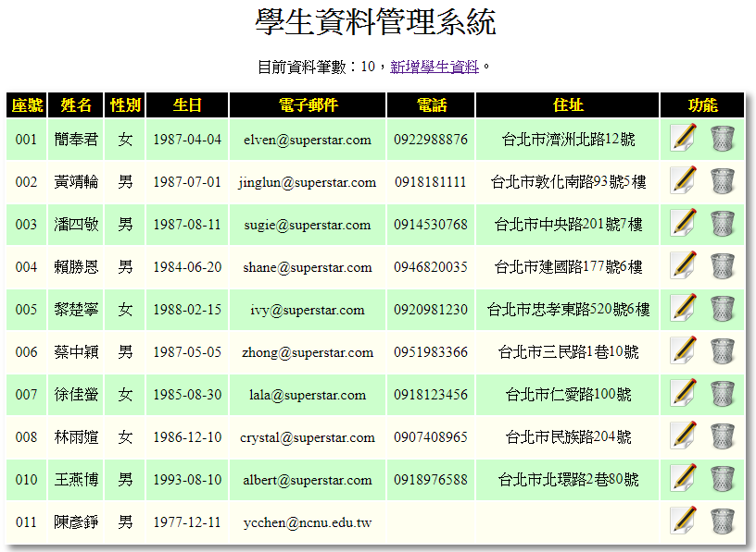
學生資料管理系統
http://ycchen.im.ncnu.edu.tw/www2011/lab/iClassPre.zip

Slide 26
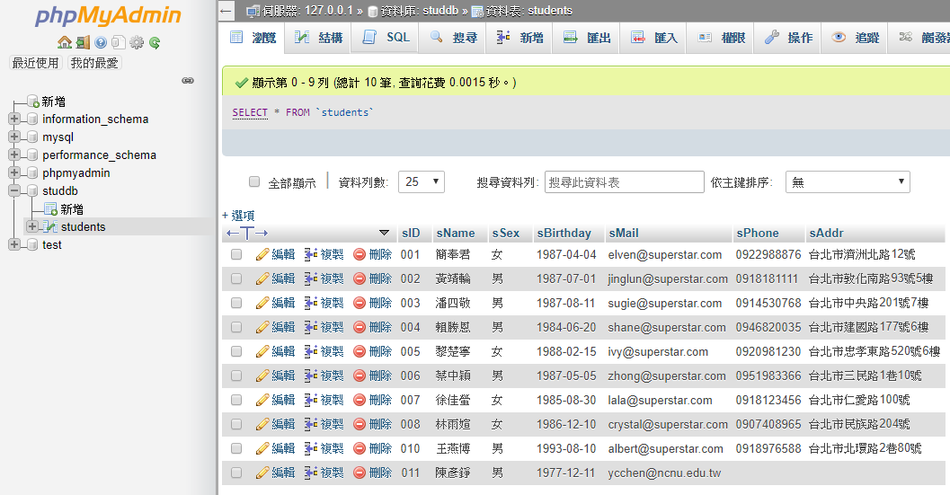
database: studdb, table: students

Slide 27
引入檔: connMysql.php
<?php
//資料庫主機設定
$db_host = "127.0.0.1";
$db_username = "studDB";
$db_pwd = “pwd999";
$db_name = "studdb";
//連線伺服器
$mysqli= @new mysqli($db_host, $db_username, $db_pwd, $db_name);
if ($mysqli->connect_error) die("資料連結失敗！");
//設定字元集與連線校對
$mysqli->set_charset('utf8mb4');
?>

Slide 28
data.php (1/3)
<?php
include "connMysql.php";
$sql_query = "SELECT * FROM `students`";
$result = $mysqli->query($sql_query);
$total_records = $result->num_rows;
?>

Slide 29
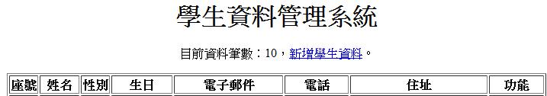
data.php (2/3)
<h1 align="center">學生資料管理系統</h1>
<p align="center">目前資料筆數：<?php echo $total_records;?>，
<a href="add.php">新增學生資料</a>。</p>
<table border="1" align="center">
<!-- 表格表頭 -->
<tr>
<th>座號</th><th>姓名</th><th>性別</th><th>生日</th>
<th>電子郵件</th><th>電話</th><th>住址</th><th>功能</th>
</tr>

Slide 30
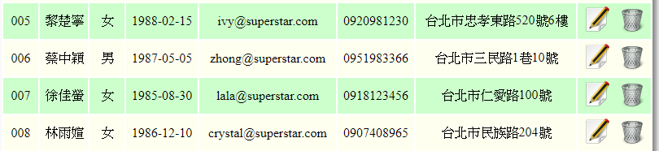
data.php (3/3)
<?php
while ($row=$result->fetch_assoc()) {
echo "<tr>";
echo "<td>".$row["sID"]."</td>";
echo "<td>".$row["sName"]."</td>";
echo "<td>".$row["sSex"]."</td>";
echo "<td>".$row["sBirthday"]."</td>";
echo "<td>".$row["sMail"]."</td>";
echo "<td>".$row["sPhone"]."</td>";
echo "<td>".$row["sAddr"]."</td>";
echo "<td><a href='update.php?id=".$row["sID"]."'>
<img src=\"icon-update.png\" title=\"修改\" /></a> &nbsp;&nbsp;";
echo "<a href='delete.php?id=".$row["sID"]."'>
<img src=\"icon-delete.png\" title=\"刪除\" /></a></td>";
echo "</tr>";
}
?>

Slide 31
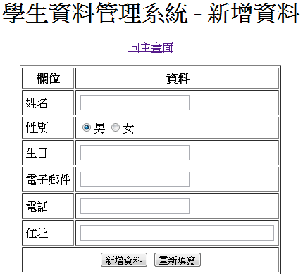
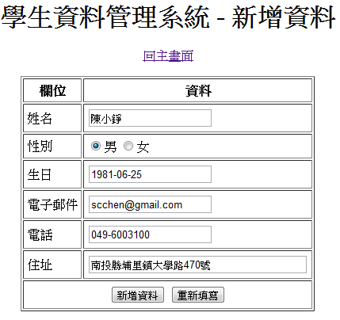
新增 (add.php)

Slide 32
add.php (1/2)
<form action="" method="post" name="formAdd" >
<table border="1" align="center" cellpadding="4">
<tr><th>欄位</th><th>資料</th></tr>
<tr><td>姓名</td><td><input type="text" name="sName" /></td></tr>
<tr><td>性別</td><td>
<input type="radio" name="sSex" value="男" checked />男
<input type="radio" name="sSex" value="女" />女
</td></tr>
<tr><td>生日</td><td><input type="text" name="sBirthday" /></td></tr>
<tr><td>電子郵件</td><td><input type="text" name="sMail" /></td></tr>
<tr><td>電話</td><td><input type="text" name="sPhone" /></td></tr>
<tr><td>住址</td><td><input name="sAddr" type="text" size="40" /></td></tr>
<tr><td colspan="2" align="center">
<input name="action" type="hidden" value="add">
<input type="submit" value="新增資料" />
<input type="reset" value="重新填寫" />
</td></tr>
</table>
</form>

Slide 33
add.php (2/2)
<?php
if (isset($_POST["action"])&&($_POST["action"]=="add")) {
include("connMysql.php");
$preSQL="INSERT INTO students (sName,sSex,sBirthday,sMail,sPhone,sAddr)
VALUES (?,?,?,?,?,?)";
$stmt = $mysqli -> prepare($preSQL);
$stmt-> bind_param("ssssss",$name,$sex,$birthday,$mail,$phone, $addr);
$name=$_POST["sName"];
$sex=$_POST["sSex"];
$birthday=$_POST["sBirthday"];
$mail=$_POST["sMail"];
$phone=$_POST["sPhone"];
$addr=$_POST["sAddr"];
$stmt->execute();
$stmt -> close();
$mysqli -> close();
header("Location: data.php"); //重新導向回到主畫面
}
?>

Slide 34
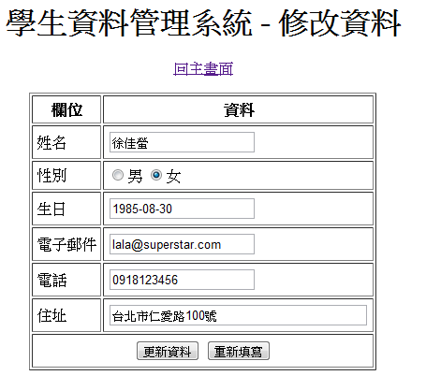
修改 (update.php)

Slide 35
include("connMysql.php");
if (isset($_POST["action"])&&($_POST["action"]=="update")) {
$preSQL="UPDATE students SET sName=?, sSex=?, sBirthday=?, sMail=?,
sPhone=?, sAddr=? WHERE sID=?";
$stmt = $mysqli -> prepare($preSQL);
$stmt->bind_param("ssssssi",$name,$sex,$birthday,$mail,$phone,$addr,$id);
$name=$_POST["sName"];
$sex=$_POST["sSex"];
$birthday=$_POST["sBirthday"];
$mail=$_POST["sMail"];
$phone=$_POST["sPhone"];
$addr=$_POST["sAddr"];
$id=$_POST["sID"];
$stmt->execute();
$stmt -> close();
$mysqli -> close();
header("Location: data.php"); //重新導向回到主畫面
}
$stmt = $mysqli -> prepare("SELECT * FROM students WHERE sID=?");
$stmt->bind_param("i",$id);
$id=$_GET["id"];
$stmt->execute();
$result = $stmt->get_result();
$row=$result->fetch_assoc();
update.php (1/2)

Slide 36
update.php (2/2)
<form action="" method="post" name="formFix" id="formFix">
<table border="1" align="center" cellpadding="4">
<tr><th>欄位</th><th>資料</th></tr>
<tr><td>姓名</td>
<td><input type="text" name="sName" value="<?= $row["sName"] ?>"></td></tr>
<tr><td>性別</td><td>
<input type="radio" name="sSex" value="男" <?php if($row["sSex"]=="男") echo "checked";?>>男
<input type="radio" name="sSex" value="女" <?php if($row["sSex"]=="女") echo "checked";?>>女</td></tr>
<tr><td>生日</td>
<td><input type="text" name="sBirthday" value="<?= $row["sBirthday"] ?>"></td></tr>
<tr><td>電子郵件</td>
<td><input type="text" name="sMail" value="<?= $row["sMail"] ?>"></td></tr>
<tr><td>電話</td>
<td><input type="text" name="sPhone" value="<?= $row["sPhone"] ?>"></td></tr>
<tr><td>住址</td>
<td><input name="sAddr" type="text" size="40" value="<?= $row["sAddr"] ?>"></td></tr>
<tr><td colspan="2" align="center">
<input name="sID" type="hidden" value="<?= $row["sID"] ?>">
<input name="action" type="hidden" value="update">
<input type="submit" value="更新資料">
<input type="reset" value="重新填寫">
</td></tr>
</table></form>

Slide 37
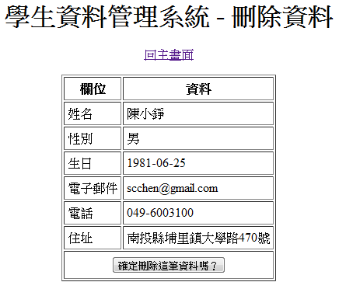
刪除 (delete.php)

Slide 38
delete.php (1/2)
<?php
include("connMysql.php");
if (isset($_POST["action"])&&($_POST["action"]=="delete")) {
$preSQL = "DELETE FROM students WHERE sID=?";
$stmt=$mysqli->prepare($preSQL);
$stmt-> bind_param("i", $id);
$id=$_POST["sID"];
$stmt->execute();
$stmt->close();
$mysqli->close();
header("Location: data.php"); //重新導向回到主畫面
}
$stmt=$mysqli->prepare("SELECT * FROM students WHERE sID=?");
$stmt->bind_param("i", $id);
$id=$_GET["id"];
$stmt->execute();
$result = $stmt->get_result();
$row=$result->fetch_assoc();
?>

Slide 39
delete.php (2/2)
<form action="" method="post" name="formDel" id="formDel">
<table border="1" align="center" cellpadding="4">
<tr><th>欄位</th><th>資料</th></tr>
<tr><td>姓名</td><td><?= $row["cName"] ?></td></tr>
<tr><td>性別</td><td>><?= $row["sSex"] ?></td></tr>
<tr><td>生日</td><td><?= $row["sBirthday"] ?></td></tr>
<tr><td>電子郵件</td><td><?= $row["sMail"] ?></td></tr>
<tr><td>電話</td><td><?= $row["sPhone"] ?></td></tr>
<tr><td>住址</td><td><?= $row["sAddr"] ?></td></tr>
<tr>
<td colspan="2" align="center">
<input name="sID" type="hidden" value="<?= $row["sID"] ?>">
<input name="action" type="hidden" value="delete">
<input type="submit" name="button" id="button" value="確定刪除這筆資料嗎？">
</td>
</tr>
</table>
</form>

Slide 40
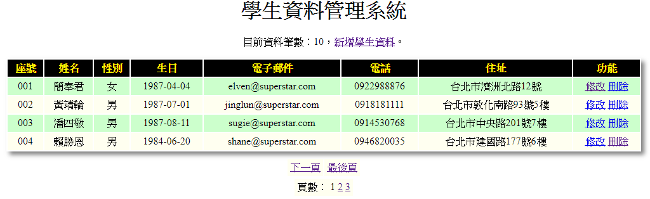
資料分頁 (data_page.php)

Slide 41
data_page.php (1/2)
<?php
include "connMysql.php";
$stmt=$mysqli->prepare("SELECT * FROM students LIMIT ?,?");
$stmt-> bind_param("ii", $startRow_records, $pageRow_records);
$pageRow_records = 5;
$num_pages = 1;
//若已經有翻頁，將頁數更新
if (isset($_GET['page']))
$num_pages = $_GET['page'];
//本頁開始記錄筆數 = (頁數-1)*每頁記錄筆數
$startRow_records = ($num_pages -1) * $pageRow_records;
//以加上限制顯示筆數的SQL敘述句查詢資料到 $result 中
$stmt->execute();
$result = $stmt->get_result();
$all_result = $mysqli->query("SELECT * FROM students");
//計算總筆數
$total_records = $all_result->num_rows;
//計算總頁數=(總筆數/每頁筆數)後無條件進位。
$total_pages = ceil($total_records/$pageRow_records);
?>

Slide 42
data_page.php (2/2)
<table border="0" align="center">
<tr>
<?php if ($num_pages > 1) { // 若不是第一頁則顯示 ?>
<td><a href="data_page.php?page=1">第一頁</a></td>
<td><a href="data_page.php?page=<?= $num_pages-1 ?>">上一頁</a></td>
<?php } ?>
<?php if ($num_pages < $total_pages) { // 若不是最後一頁則顯示 ?>
<td><a href="data_page.php?page=<?= $num_pages+1 ?>">下一頁</a></td>
<td><a href="data_page.php?page=<?= $total_pages ?>">最後頁</a></td>
<?php } ?>
</tr>
</table>
<table border="0" align="center">
<tr><td>頁數：
<?php
for ($i=1; $i<=$total_pages; $i++) {
if ($i==$num_pages)
echo $i." ";
else
echo "<a href=\"data_page.php?page=$i\">$i</a> ";
}
?>
</td></tr>
</table>

